Slide 1
투이컨설팅 로그 분석 리포트

Slide 2
투이톡 로그 분석
투이컨설팅 홈페이지 로그 분석

Slide 3
투이톡 로그 분석
사용자 탐색
사용자 인구통계
사용자 세션 탐색
행동 흐름

Slide 4
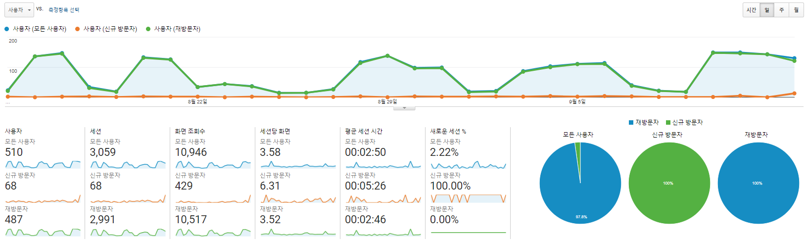
사용자 탐색
투이톡 로그 분석
일일 사용자 150명
최근 지난 30일 사용자 510명 (신규 68, 재방문 487)
세션당 화면 (신규 6.3, 재방문3.52)
평균 세션 시간 (신규 2분 50초, 재방문 5분 26초)
신규 사용자는 상대적으로 화면 전환 속도가 빠름

Slide 5
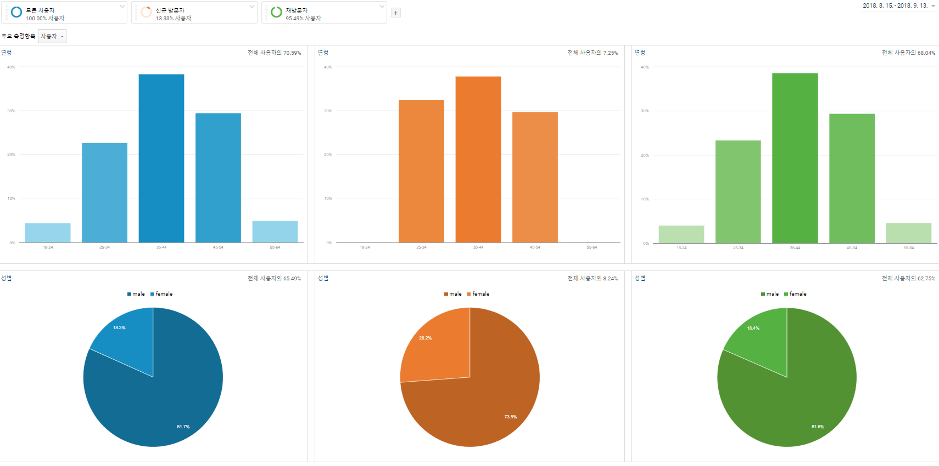
사용자 인구통계
투이톡 로그 분석
주요 사용자 연령대 35-44세 (66%)
사용자 성비 비율, 여성 82% 남성 18%

Slide 6
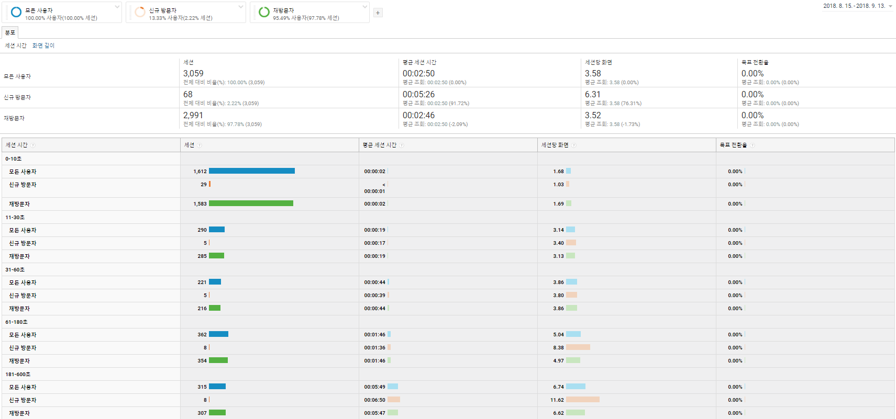
사용자 세션 탐색
투이톡 로그 분석
세션 모든 사용자 3059명 중 1612명 (약 50%)의 세션 시간은 0-10초

Slide 7
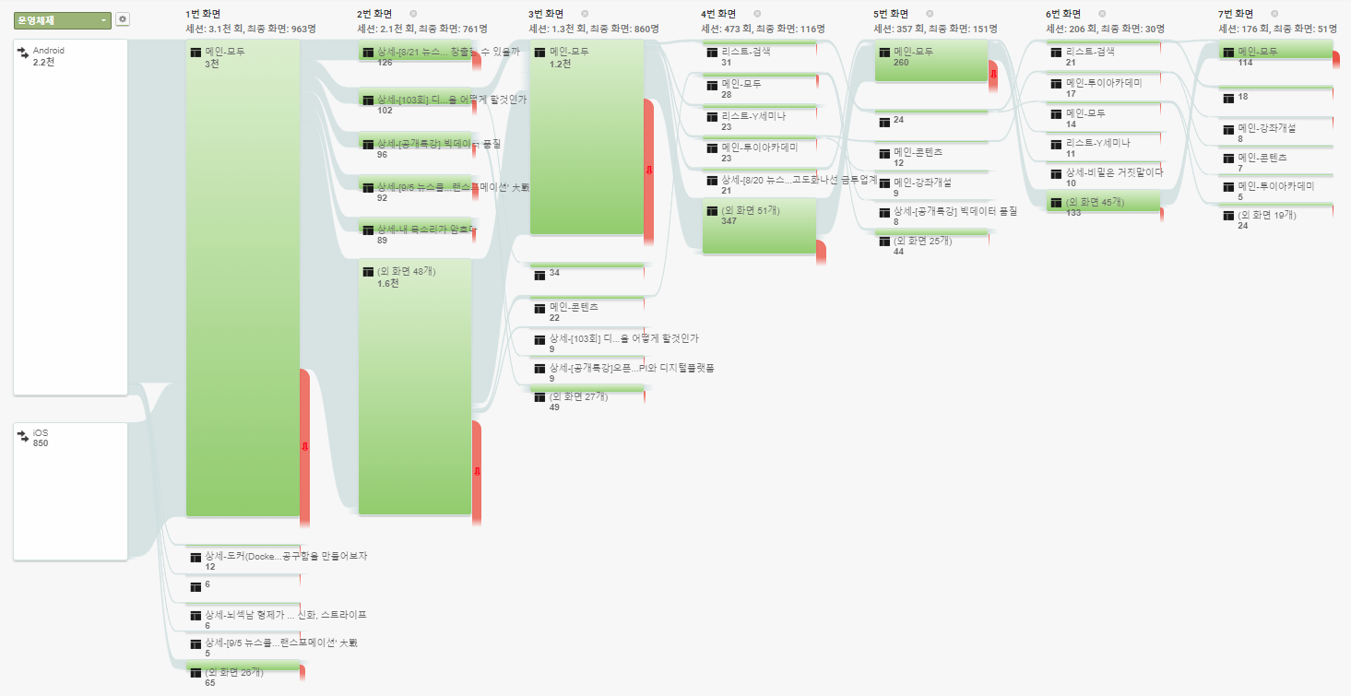
행동 흐름 (모든 사용자)
투이톡 로그 분석
메인 → 블로그 → 메인 → Y세미나 또는 투이아카데미(4번째 화면)

Slide 8
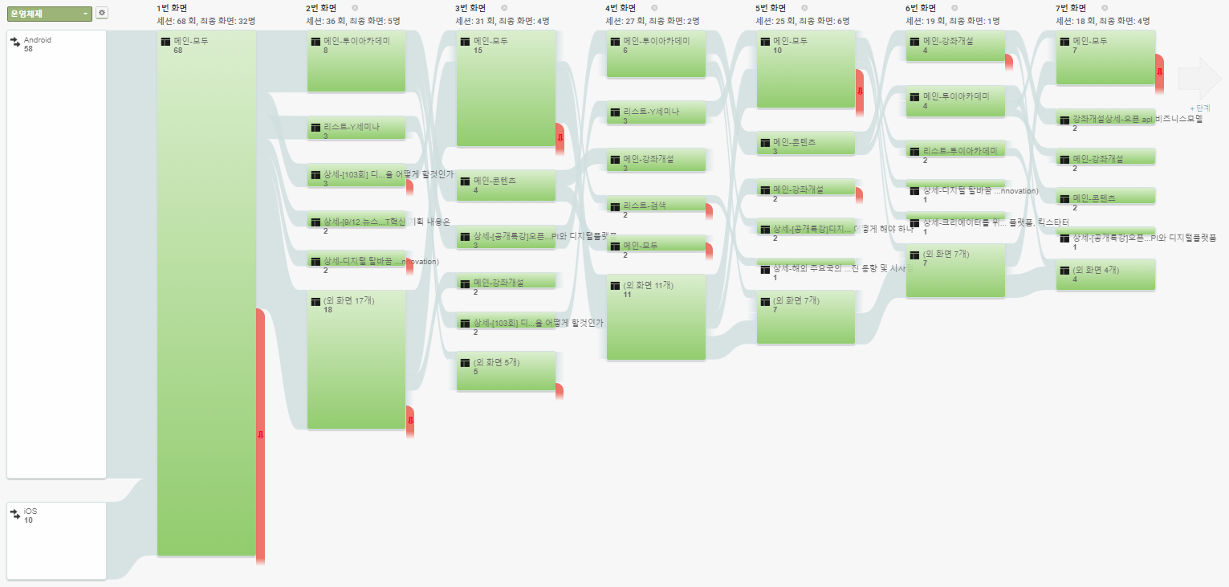
행동 흐름 (신규 방문자)
투이톡 로그 분석
메인 → 투이아카데미 또는 Y세미나 (2번째 화면)
신규 방문자 메인 화면에서 이탈율 47%

Slide 9
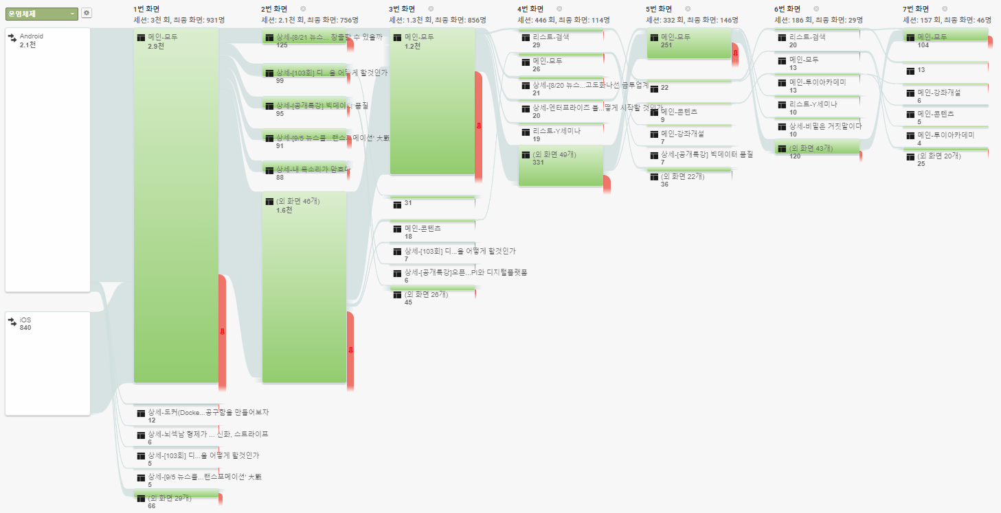
행동 흐름 (재방문자)
투이톡 로그 분석
재방문자 1번째 메인 화면에서 이탈률 30%
재방문자 3번째 화면까지 대부분 이탈

Slide 10
투이컨설팅 홈페이지 로그 분석
이상값 탐지
방문객 탐색
검색 키워드 탐색
관심 키워드 탐색
이탈/유입 탐색

Slide 11
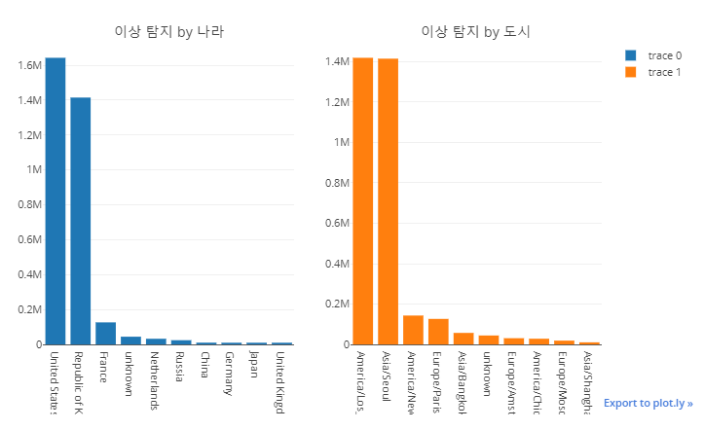
이상값 탐지
투이컨설팅 홈페이지 로그 분석
전체 IP트래픽이 많은 지역은 (미국/로스앤젤러스), (한국/서울) 입니다.

Slide 12
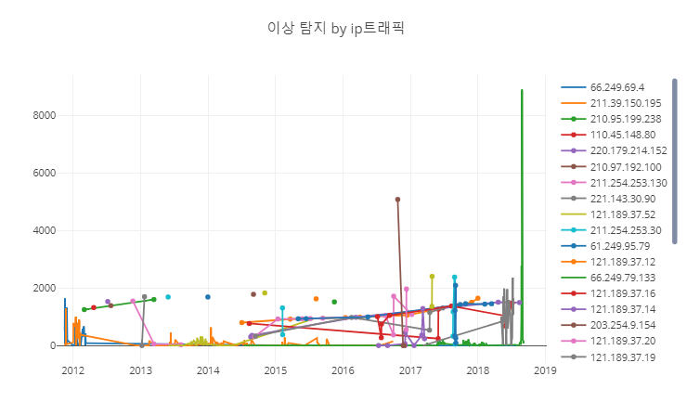
이상값 탐지
투이컨설팅 홈페이지 로그 분석
트랙픽이 가장 많은 IP는 (218.159.220.30) 주소는 (한국/서울)입니다.

Slide 13
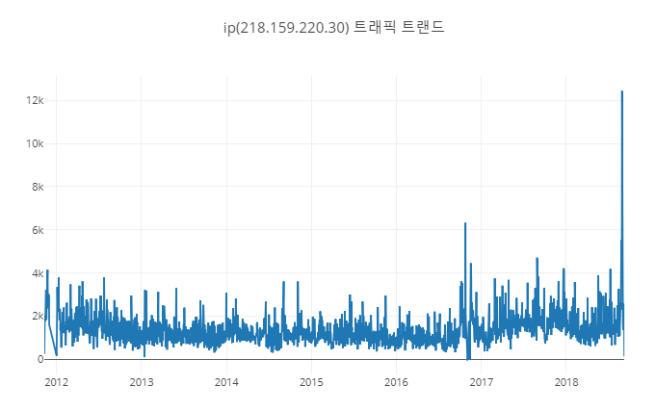
이상값 탐지
투이컨설팅 홈페이지 로그 분석
2016년 10월 24일에, (218.159.220.30) 트래픽이 급증하였습니다.

Slide 14
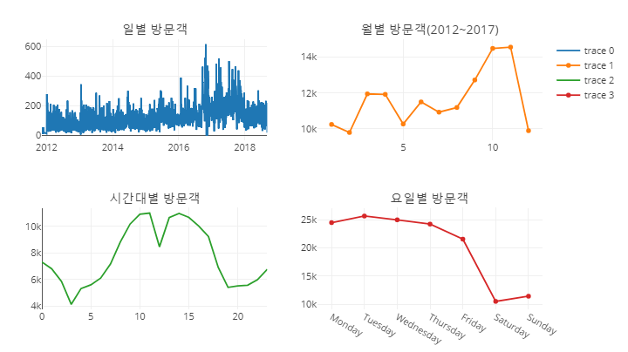
방문객 탐색
투이컨설팅 홈페이지 로그 분석
홈페이지 하루 평균 방문객은 약 211명 입니다.
2017년 이후로 일별 방문객이 점점 증가하고 있는 추세입니다.
방문객이 가장 많은 월은 10월, 11월입니다.
방문객이 가장 많은 시간대는 오전 10시~11시, 오후 1시~3시 입니다.
방문객이 가장 많은 요일은 화요일입니다.

Slide 15
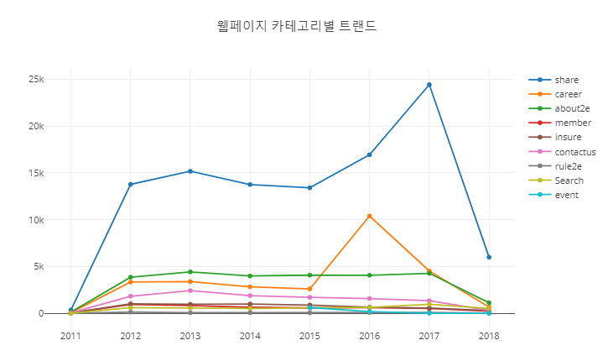
방문객 탐색
투이컨설팅 홈페이지 로그 분석
방문객이 가장 많은 페이지는 (뉴스클립 & 블로그 글) 입니다.
방문객이 두번째로 많은 페이지는 (투이컨설팅 소개 페이지) 입니다.
2016년에 career 홈페이지 방문수가 급증하였습니다.

Slide 16
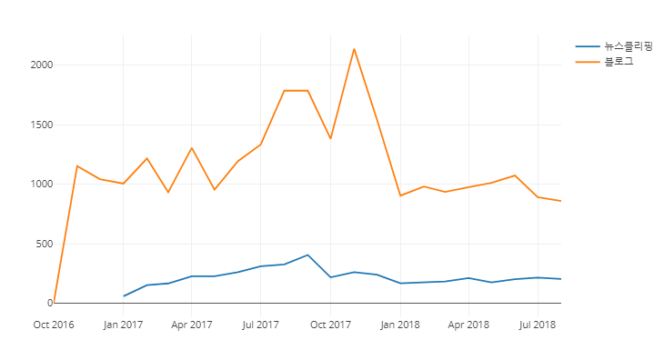
방문객 탐색
투이컨설팅 홈페이지 로그 분석
(블로그) 사용자 수는 2017년 5월 ~ 11월 증가하였습니다. .

Slide 17
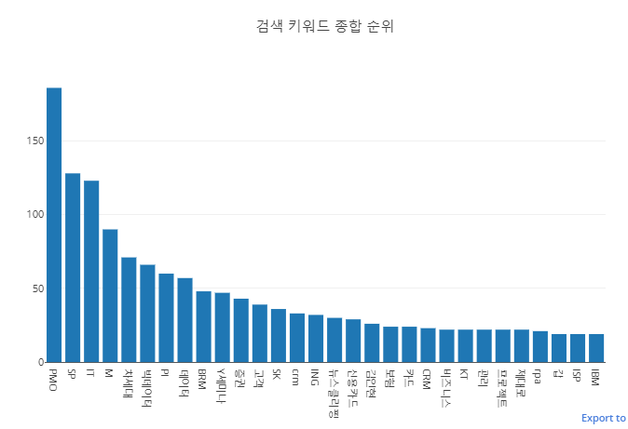
검색 키워드 탐색
투이컨설팅 홈페이지 로그 분석
방문객이 가장 많이 검색한 키워드는 (PMO) 입니다.

Slide 18
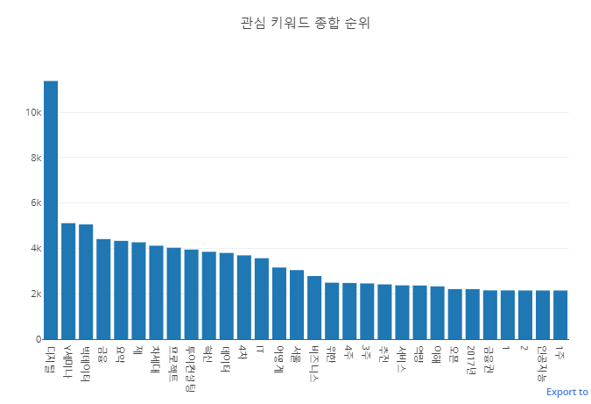
관심 키워드 탐색
투이컨설팅 홈페이지 로그 분석
관심 키워드는, 방문객이 클릭한 블로그 글 제목의 키워드를 의미합니다.
방문객의 인기 관심 키워드는 (디지털), (Y세미나), (빅데이터) 입니다.

Slide 19
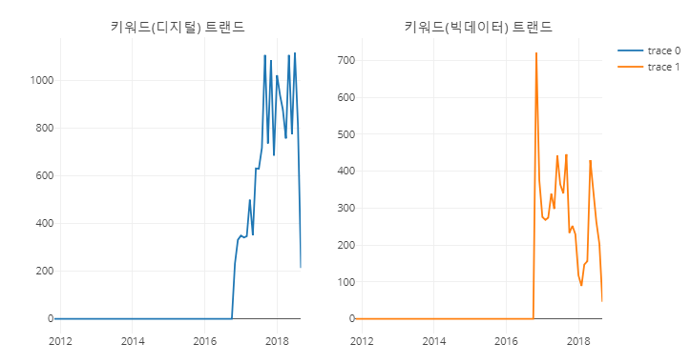
관심 키워드 탐색
투이컨설팅 홈페이지 로그 분석
2016년 하반기 부터 키워드 ‘디지털’, ‘빅데이터’ 관심 빈도가 급증하였습니다.

Slide 20
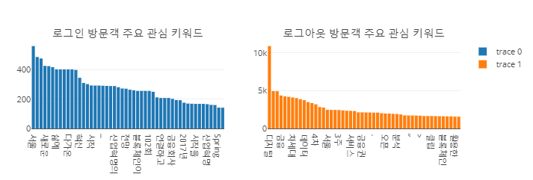
관심 키워드 탐색
투이컨설팅 홈페이지 로그 분석
로그인 방문객 주요 키워드는 (서울), (디지털), (인공지능) 입니다. --> Y세미나 등록으로 인해 발생한 기록
로그아웃 방문잭 주요 키워드는 (디지털), (빅데이터) 입니다.

Slide 21
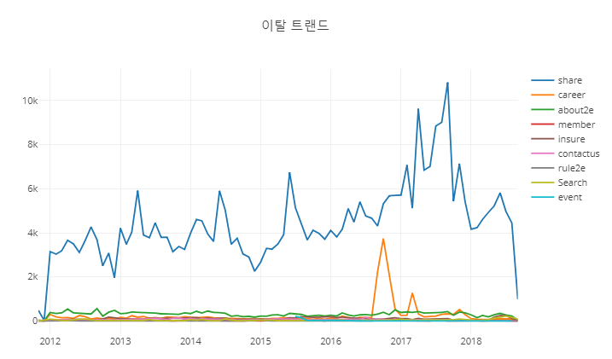
이탈/유입 탐색
투이컨설팅 홈페이지 로그 분석
이탈의 정의는 방문객의 다음 페이지 접속 시간이 6분(=방문객 평균 세션 시간)을 초과하게 되는 경우 이탈로 간주하였습니다. (부정확)
이탈과 유입이 가장 많은 페이지는 (뉴스클립 & 블로그 글) 페이지 입니다.
2016년 10월에 (채용 페이지)의 유입이 많았습니다.

Slide 22
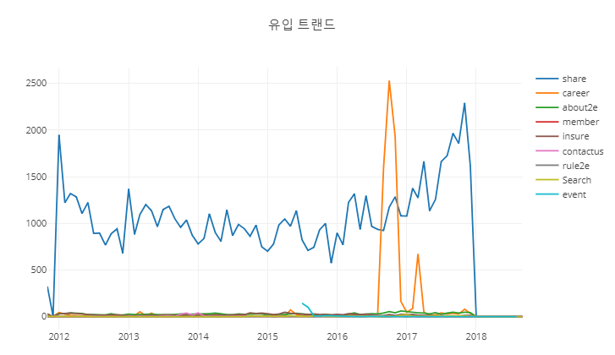
이탈/유입 탐색
투이컨설팅 홈페이지 로그 분석
유입은 share페이지에서 가장 많이 발생했으며 2016년 하반기에 career페이지에서 방문자 유입이 급증하였습니다.

